Slide 1
Symbian Tiger Connector
Symbian Tiger Connector
Demonstration
Pum Grupp 5
Gabriel Jägenstedt
Emil Kantis

Slide 2
Symbian Tiger Connector
Symbian Tiger Connector
Symbian
VoIP kommunikation med hög säkerhet

Slide 3
Symbian Tiger Connector
Nytta för kunden
Grund för fortsatt utveckling
Robust design
Barnsjukdomar

Slide 4
Symbian Tiger Connector
Uppkoppling

Slide 5
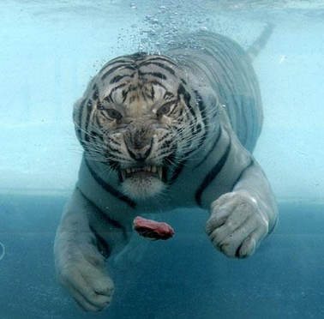
Symbian Tiger Connector
Uppkoppling
TigerXS

Slide 6
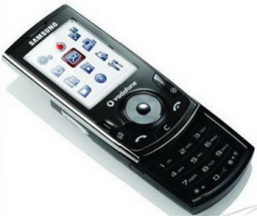
Symbian Tiger Connector
Uppkoppling
Blåtand
Symbian
TigerXS

Slide 7
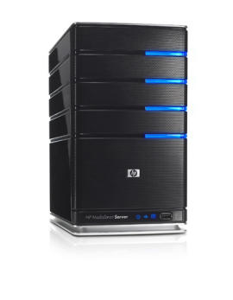
Symbian Tiger Connector
Uppkoppling
Sectras SIP Server
PJSIP
Blåtand
Symbian
TigerXS

Slide 8
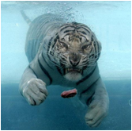
Symbian Tiger Connector
Uppkoppling
Sectras SIP Server
PJSIP
PJSIP
Blåtand
Blåtand
Symbian
TigerXS

Slide 9
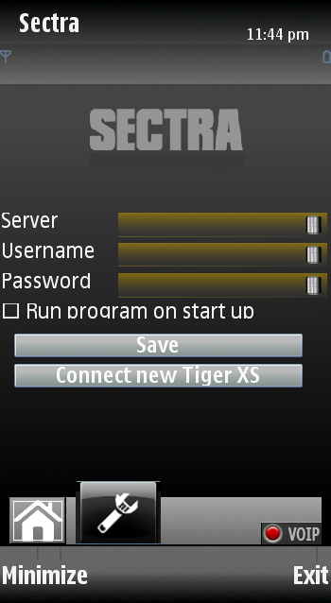
Symbian Tiger Connector
Rotation

Slide 10
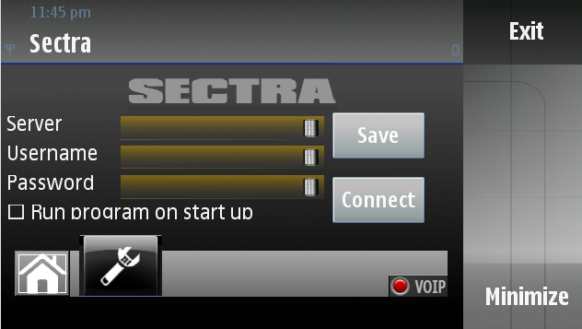
Symbian Tiger Connector
Rotation

Slide 11
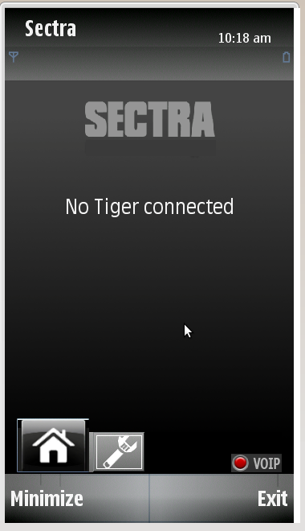
Symbian Tiger Connector
GUI

Slide 12
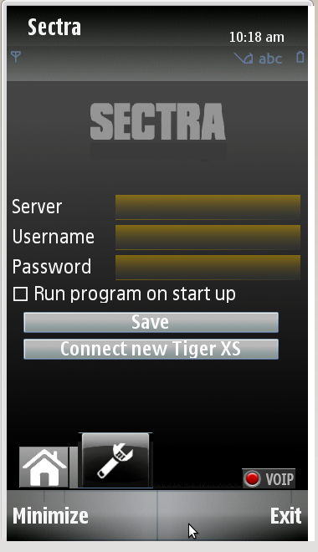
Symbian Tiger Connector
GUI

Slide 13
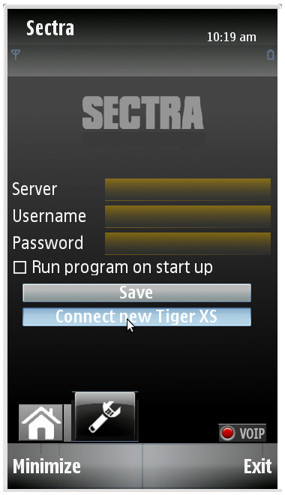
Symbian Tiger Connector
GUI

Slide 14
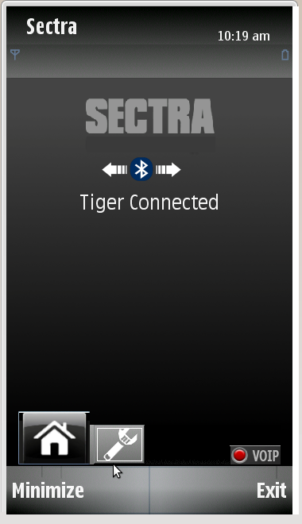
Symbian Tiger Connector
GUI

Slide 15
Symbian Tiger Connector
Frågor?

